Slide 1
Projekt graficzny Strony {
index.html
style.css
[ Cele zajęć ]
< Zapoznanie z podstawowymi zasadami projektowania graficznego stron internetowych >
< Tworzenia makiet (wireframe) strony internetowej >
< Praktyczne zastosowanie teorii kompozycji, kolorystyki i typografii w projektowaniu stron >
}
Pracownia stron internetowych

Slide 2
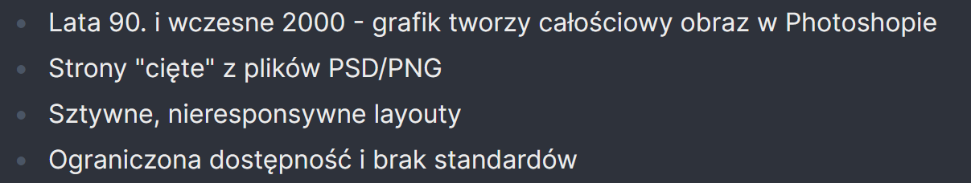
Historia projektowania stron {
kiedys-a-dzis.html
style.css
}
Pracownia stron internetowych

Slide 3
Historia projektowania stron {
kiedys-a-dzis.html
style.css
https://gaz-pol-stal.pl
}
Pracownia stron internetowych

Slide 4
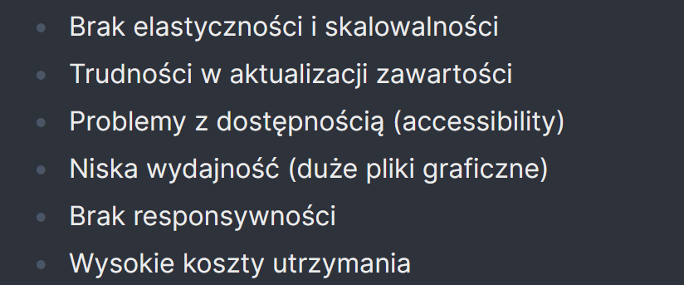
Problemy tradycyjnego podejścia {
kiedys-a-dzis.html
style.css
}
Pracownia stron internetowych

Slide 5
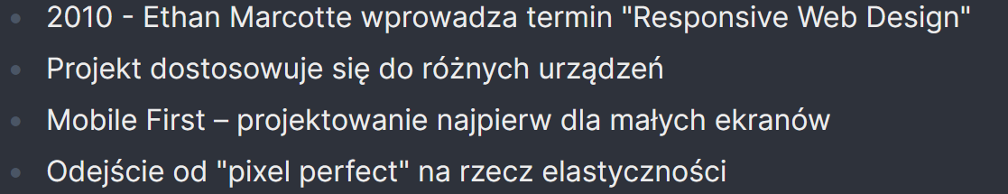
Historia projektowania stron {
kiedys-a-dzis.html
style.css
}
Pracownia stron internetowych

Slide 6
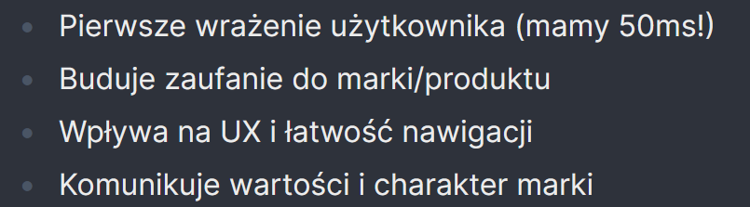
Dlaczego projekt graficzny jest ważny? {
dlaczego.html
style.css
}
Pracownia stron internetowych

Slide 7
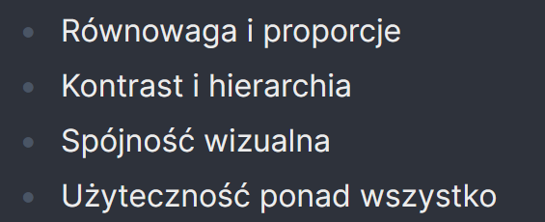
Podstawowe zasady projektowania UI {
dlaczego.html
style.css
}
Pracownia stron internetowych

Slide 8
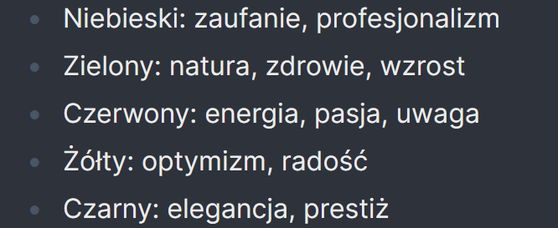
Psychologia kolorów {
dlaczego.html
style.css
}
Pracownia stron internetowych

Slide 9
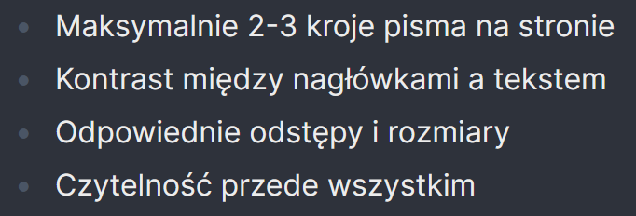
Typografia w projektowaniu stron {
dlaczego.html
style.css
}
Pracownia stron internetowych

Slide 10
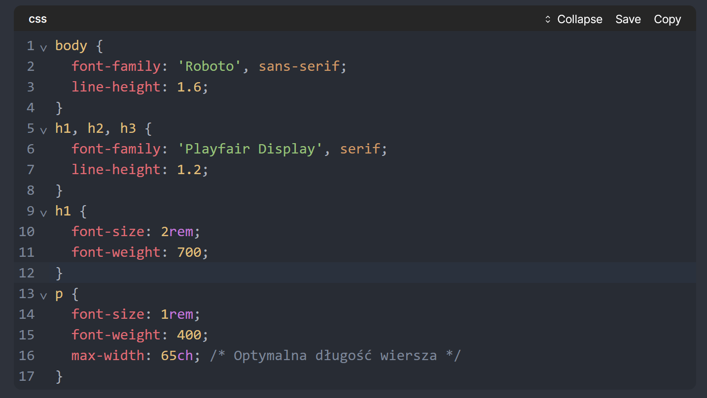
Typografia w projektowaniu stron {
dlaczego.html
style.css
}
Pracownia stron internetowych

Slide 11
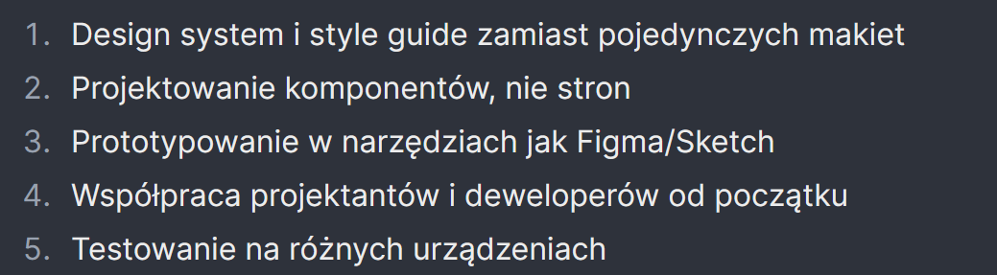
Nowoczesny workflow projektowy {
kiedys-a-dzis.html
style.css
}
Pracownia stron internetowych

Slide 12
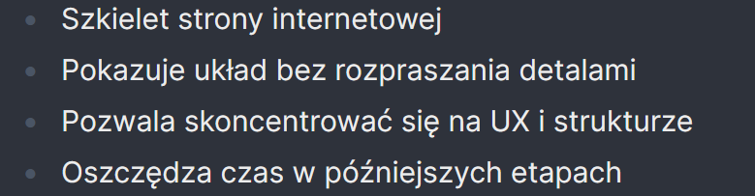
Czym jest wireframe? {
kiedys-a-dzis.html
style.css
}
Pracownia stron internetowych

Slide 13
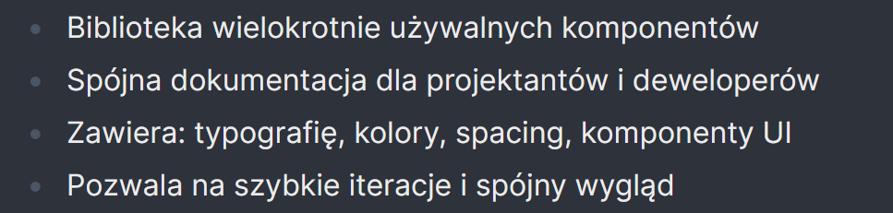
Design System - nowoczesne projektowanie {
kiedys-a-dzis.html
style.css
}
Pracownia stron internetowych

Slide 14
Design System - nowoczesne projektowanie {
kiedys-a-dzis.html
style.css
netseven.dev/zstio/projekt/style-design.css
}
Pracownia stron internetowych

Slide 15
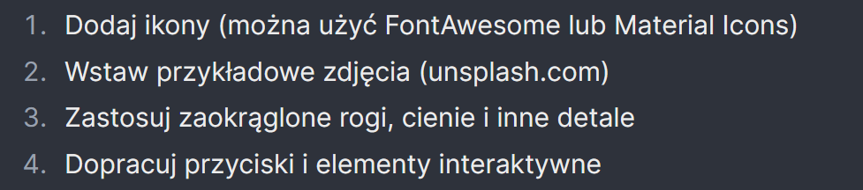
Ćwiczenie 1 {
kiedys-a-dzis.html
style.css
netseven.dev/zstio/projekt/index.zip
}
Pracownia stron internetowych

Slide 16
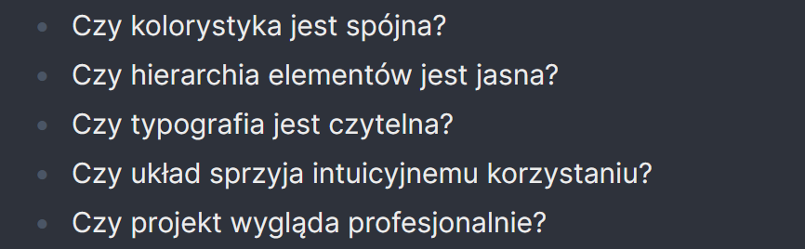
Ćwiczenie 1 {
kiedys-a-dzis.html
style.css
}
Pracownia stron internetowych

Slide 17
Koniec {
[ ;) ]
koniec.html
dziekuje.css
}
Pracownia stron internetowych

